Slide 1

TEMA: DISEÑO DE UN MODELO DE GESTIÓN POR PROCESOS PARA EL SISTEMA CONSTRUCTIVO DE UNA INFRAESTRUCTURA LINEAL
DIRECTOR: ING. BYRON MORALES
SANGOLQUÍ, JULIO 2016

Slide 2
ANTECEDENTES
El sector de la construcción tiene una importante participación económica que es esencial para el avance productivo del país, como generador de fuentes de empleo y demandantes de insumos locales, la construcción aporta con el 8% del empleo total nacional
El déficit en la planificación impide avanzar en la obra para cumplir con el plazo defino lo cual origina inconvenientes que afecta el proyecto. Por este motivo es importante incrementar la calidad en la formulación de proyectos mediante la optimización en sus procesos de tal modo que se desarrolle con eficiencia y eficacia con la implementación de gestión por procesos.

Slide 3
JUSTIFICACIÓN DEL PROBLEMA
Hoy en día en el Ecuador existe un gran déficit en los procesos constructivos dados por la falta de planificación inicial y un seguimiento a lo largo de la duración del proyecto, se requiere y es necesario realizar un adecuado control para mejorar la productividad y culminar exitosamente el proyecto.
Una de las herramientas que mejora la calidad de ejecución de la construcción de obras civiles es la gestión por procesos, la falta de implementación de dicha herramienta provoca una deficiente planificación de la formulación del proyecto, pérdidas de recursos, retrasos en el entrega de la obra e insuficiente coordinación entre el residente de obra y obreros dado por una mala gestión de recursos humanos.

Slide 4
OBJETIVO GENERAL
Desarrollar parámetros de control de la calidad de los procesos constructivos de una infraestructura lineal teniendo en consideración la disminución de desperdicios y alcanzar un mejor nivel de eficiencia, eficacia y calidad.

Slide 5
OBJETIVOS ESPECÍFICOS
Describir el proceso de control de una obra de infraestructura lineal, mediante el uso de herramientas y formatos de control durante los procesos de inicio, planificación, ejecución, control y cierre de proyecto.
Evaluar la productividad en la construcción en una infraestructura lineal, optimizando el empleo de los recursos.
Establecer los procesos aplicables al sistema constructivo para obtener una mejora continua de las actividades desarrolladas e innovación

Slide 6
METAS DEL PROYECTO
Establecer lineamientos en la formulación de proyectos eliminando las ineficiencias asociadas a la repetitividad de actividades.
Presentar las ventajas de tomar decisiones favorables que encadenen de forma secuencial y ordenada para conseguir un resultado que plazca los requerimientos del proyecto.
Aportar a las empresas constructoras para mejorar sus procesos constructivos con una optimización de recursos obteniendo una mejora continua.
Especificar los procesos de control en la construcción de una infraestructura lineal.

Slide 7
MARCO TEÓRICO
¿Qué es el PMI ?
Project Management Institute (PMI) es la asociación profesional sin fines de lucro más importante y de mayor crecimiento a nivel mundial que tiene como misión convertir a la gerencia de proyectos como la actividad indispensable para obtener resultados en cualquier actividad de negocios.
¿Qué es el PMBOK?
Es un producto del PMI es el Project Management Body of Knowledge (PMBOK). Como su nombre lo sugiere describe un conjunto de conocimientos y de prácticas aplicables a cualquier situación que requiera formular, las cuales han sido concebidas luego de evaluación y consenso entre profesionales pares sobre su valor y utilidad

Slide 8
MARCO TEÓRICO
DIRECCIÓN DE PROYECTOS
Para cumplir con los requisitos del proyecto se debe realizar una dirección de proyectos mediante las habilidades, herramientas y técnicas:
  Inicio,
  Planificación,
  Ejecución,
  Monitoreo y Control, y
  Cierre.

Slide 9
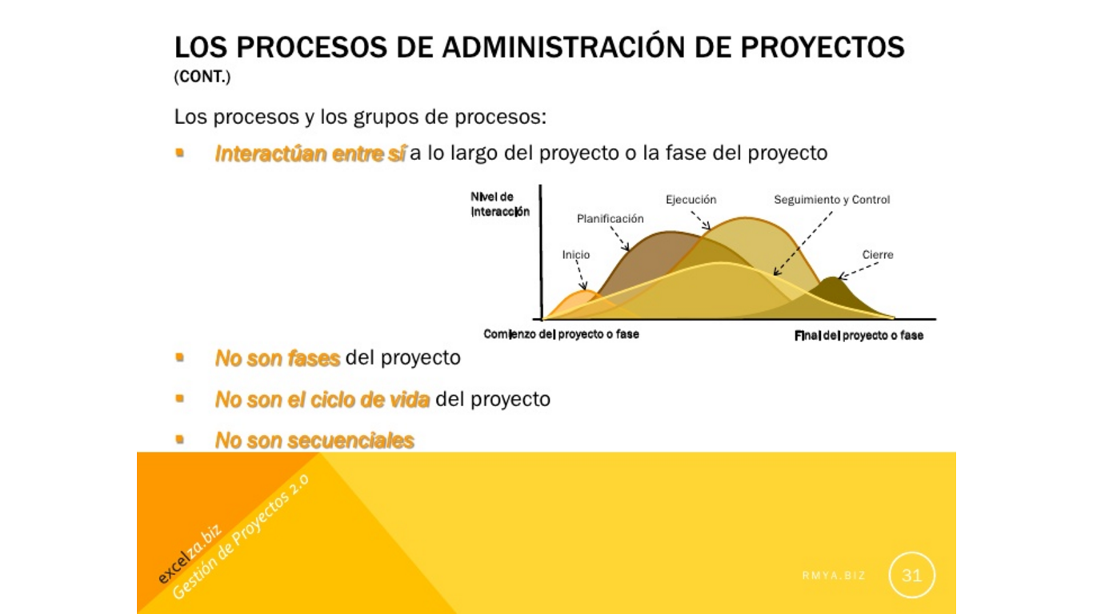
MARCO TEÓRICO
Figura 1. Grupos de Procesos (PMBOK)
Los Grupos de Procesos se vinculan entre sí a través de las salidas que producen, la salida de un proceso se convierte en la entrada de otro proceso, en la Figura 1. se ilustra cómo actúan entre si los grupos de proceso a medida que el tiempo trascurre.

Slide 10
MARCO TEÓRICO
Dirigir un Proyecto por lo general incluye, entre otros aspectos:
Identificar requisitos
Abordar las diferentes necesidades, inquietudes y expectativas de los interesados
Gestionar a los interesados para cumplir los requisitos del proyecto
Establecer y mantener comunicación activa entre los interesados
Equilibrar las restricciones contrapuestas del proyecto que incluye: el alcance, calidad, cronograma, presupuesto, recursos, y los riesgos

Slide 11
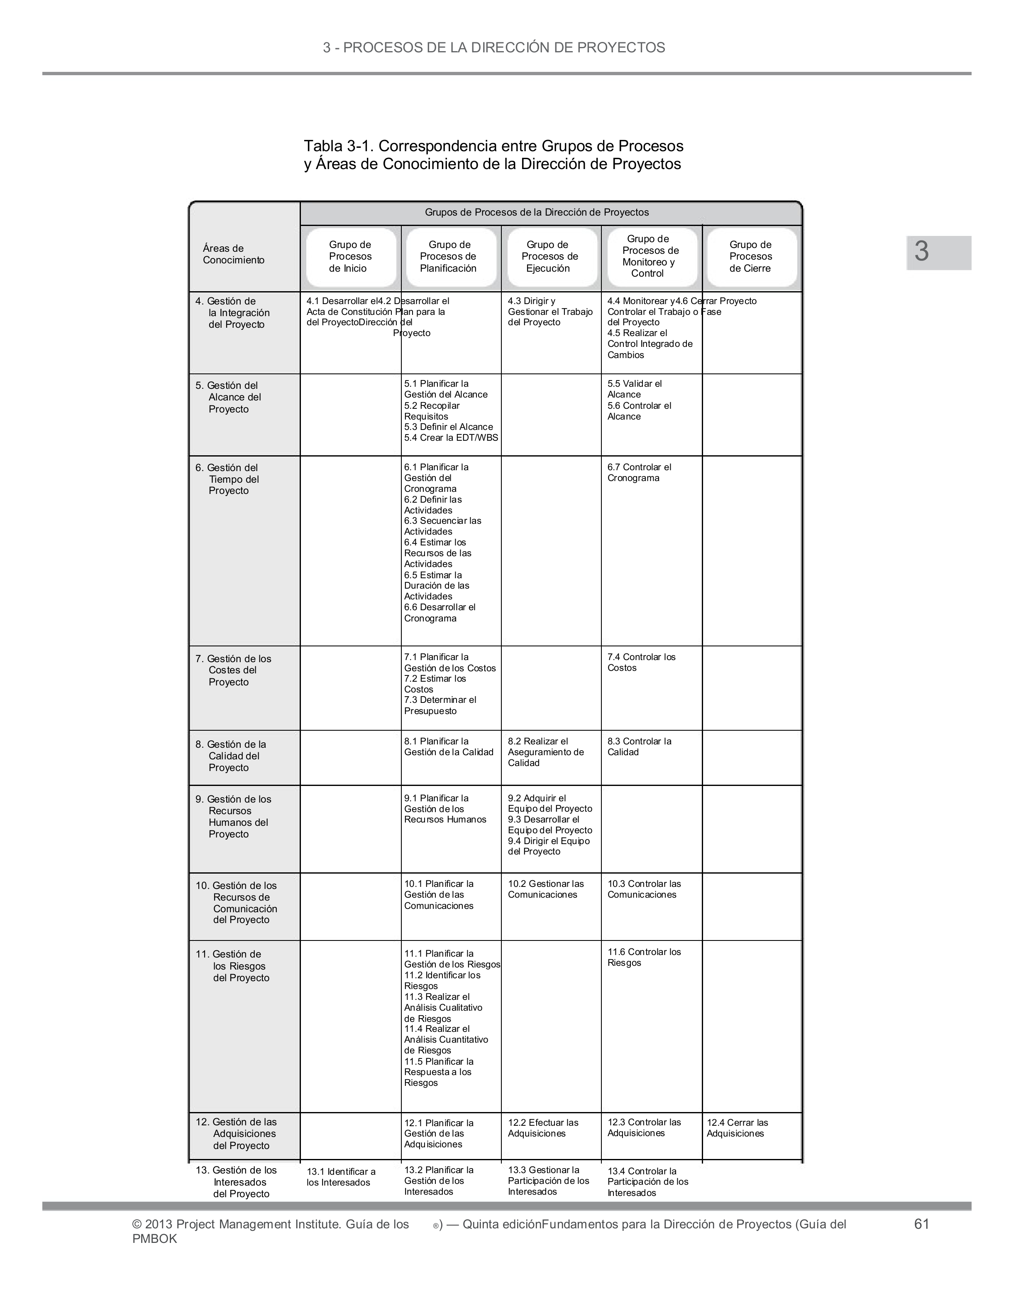
MARCO TEÓRICO
ROL DE LAS ÁREAS DE CONOCIMIENTO:

Slide 12
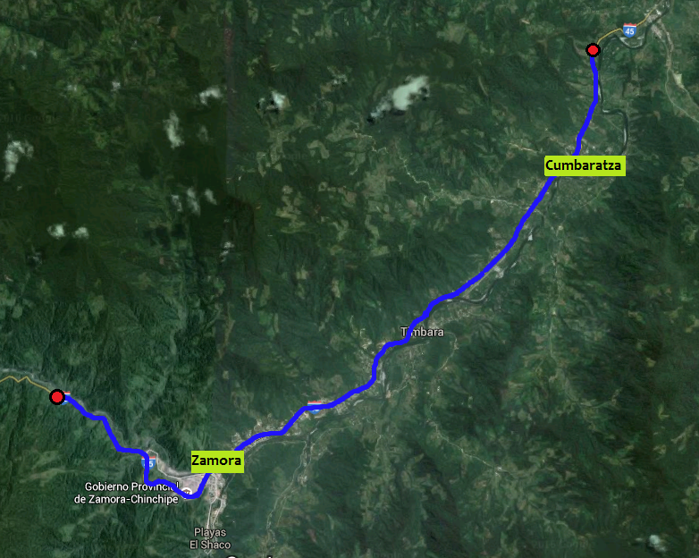
LEVANTAMIENTO DE INFORMACIÓN
    Ubicación Geográfica.
El proyecto del Camino Vecinal se encuentra ubicado en la Provincia de Zamora Chinchipe, vía que conectara las parroquias de Zamora y Cumbaratza.
Figura 3. Camino Vecinal Zamora – Cumbaratza. Fuente: (Google Maps, 2016)

Slide 13
LEVANTAMIENTO DE INFORMACIÓN
    Descripción del Proyecto
Rectificación y mejoramiento de la vía en el tramo de longitud de 21 km. El camino Vecinal Zamora – Cumbaratza se clasifica como Troncal Amazónica clase III, con velocidad de diseño de 70 km/hora, radio de curvatura mínimo 60m, peralte máximo 10%, gradiente longitudinal máximo 10%, ancho de calzada 7.20m, espaldones de 0.90m de cada lado y 2 vías de tráfico.

Slide 14

Gestión de Integración del Proyecto
Desarrollo del Acta de Constitución del Proyecto .

Slide 15
Gestión de Integración del Proyecto
    Título de Proyecto
Rectificación y mejoramiento de la carretera Zamora- Cumbaratza.
Descripción de Proyecto
El proyecto está conformado por la planificación y gestión para la obra civil de rectificación y mejoramiento en la carretera Zamora – Cumbaratza.
La gestión del proyecto comprende 5 fases.

Slide 16
Gestión de Integración del Proyecto
Justificación del Proyecto
Ejecución del contrato de Rectificación y mejoramiento de la carretera Zamora – Cumbaratza, con el cumplimiento de las especificaciones técnicas y coordinaciones con las leyes vigentes.
Objetivos del Proyecto
Efectuar los requerimientos del cliente para lograr su satisfacción.
Mejora continua del sistema a través de control y seguimiento en las actividades durante la ejecución del proyecto.
Cumplir con las normativas y leyes vigentes.
Optimizar el empleo de recursos.

Slide 17
Gestión de Alcance del Proyecto
Planificar la Gestión del Alcance
Recopilar Requisitos
Definir el alcance
Crear el EDT/WBS

Slide 18
Gestión de Alcance del Proyecto
    Entregables del Proyecto
Fase I- Movimiento de Tierras
Fase II - Estructura del Pavimento
Fase III - Estructuras de Hormigón
Fase IV- Instalación de Drenaje y Alcantarillado
Fase V - Instalación para Control de Transito y uso de la zona del camino
    Métricas de los objetivos del Proyecto
Objetivo | Métrica
El valor del proyecto no debe excederse de los presupuestado | US $ 5,087,832.59
El proyecto debe culminarse en el plazo fijado | 07 meses

Slide 19
Gestión de Alcance del Proyecto
    Enunciado del Alcance
    Mejorar las condiciones de la carretera existente logrando una mayor integración entre las poblaciones, de tal manera que aumente el confort al conductor, mejor nivel de servicio, disminuir el tiempo de viaje origen y destino y seguridad vial, con un adecuado control de los procesos constructivos y cumplimiento con las especificaciones técnicas.

Slide 20
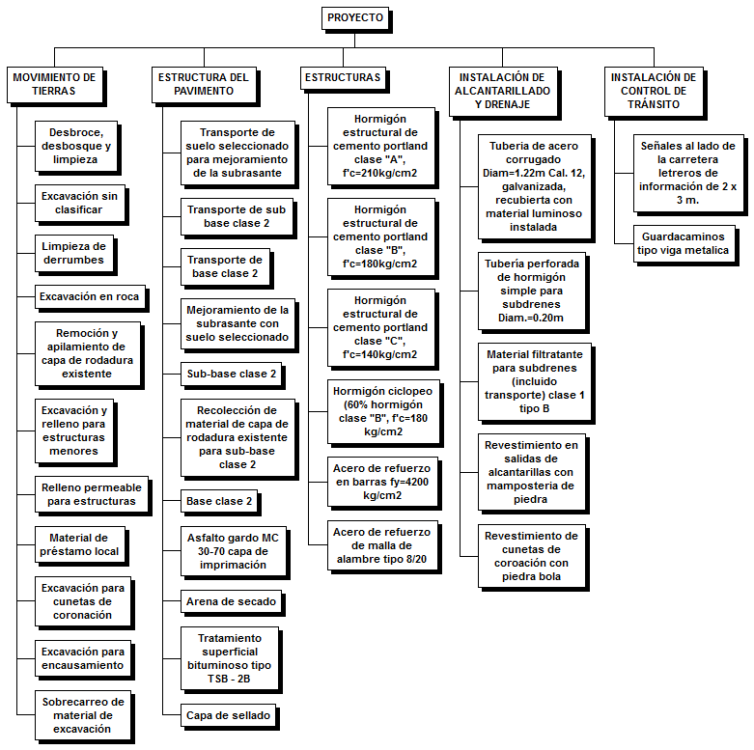
Gestión de Alcance del Proyecto
    Esquema EDT

Slide 21


Gestión del Tiempo del Proyecto
Definir las actividades
Secuenciar las actividades
Estimar los recursos
Estimar la Duración de las Actividades
Desarrollo del Cronograma

Slide 22
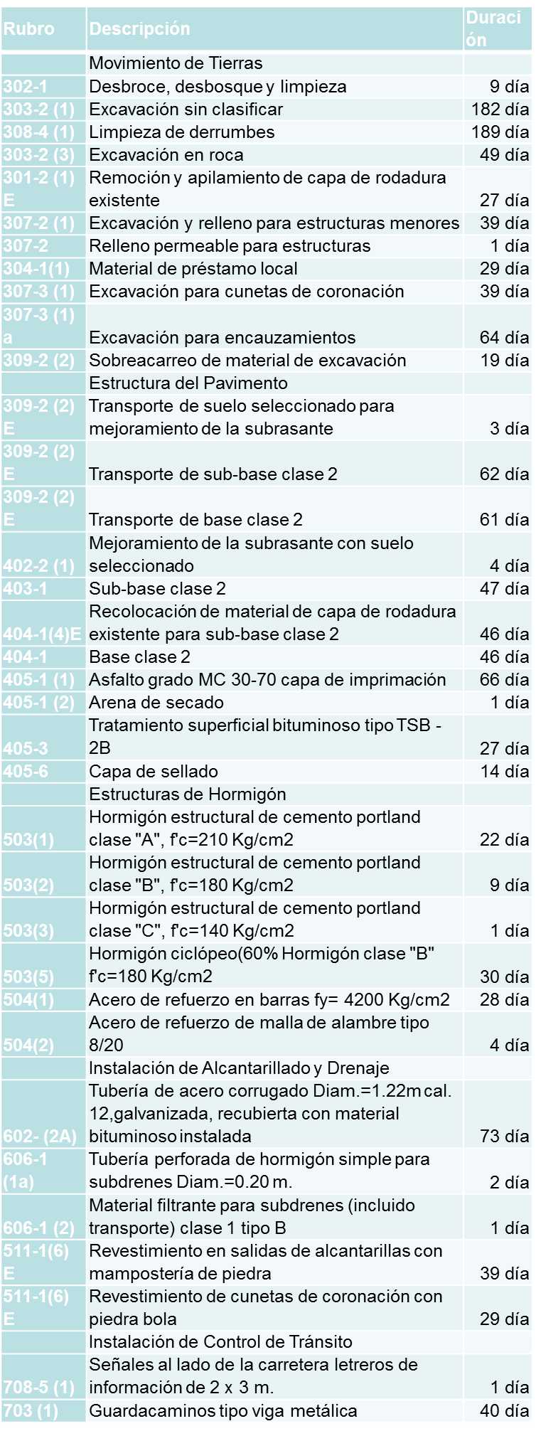
Gestión del Tiempo del Proyecto
    LISTA DE ACTIVIDADES

Slide 23
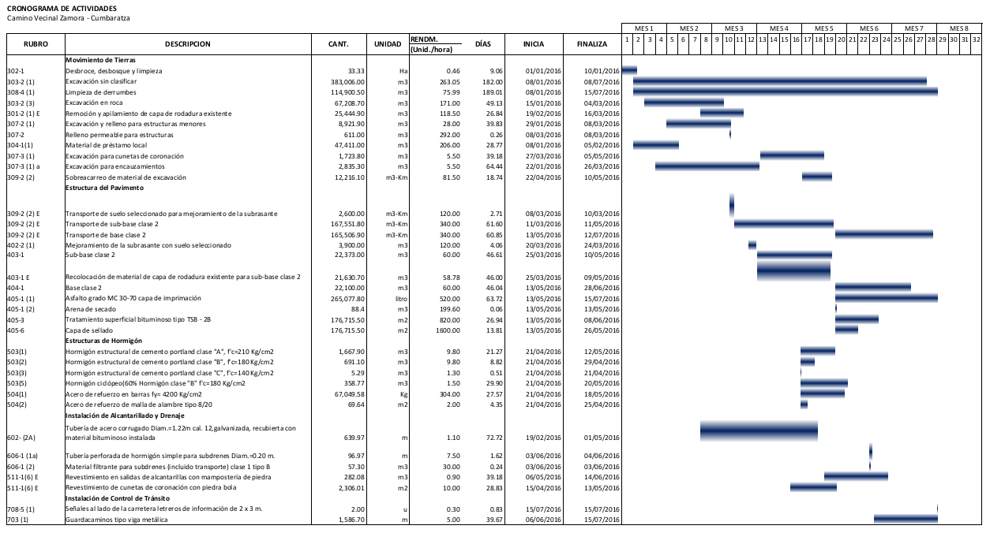
Gestión del Tiempo del Proyecto
    DESARROLLO DEL CRONOGRAMA

Slide 24
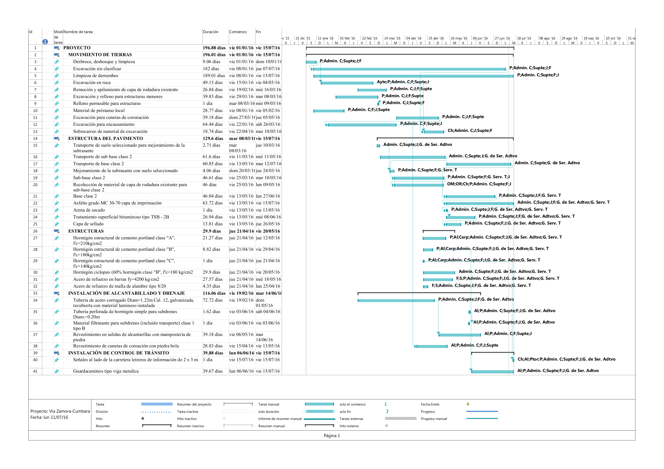
Gestión del Tiempo del Proyecto
    DESARROLLO DEL CRONOGRAMA

Slide 25
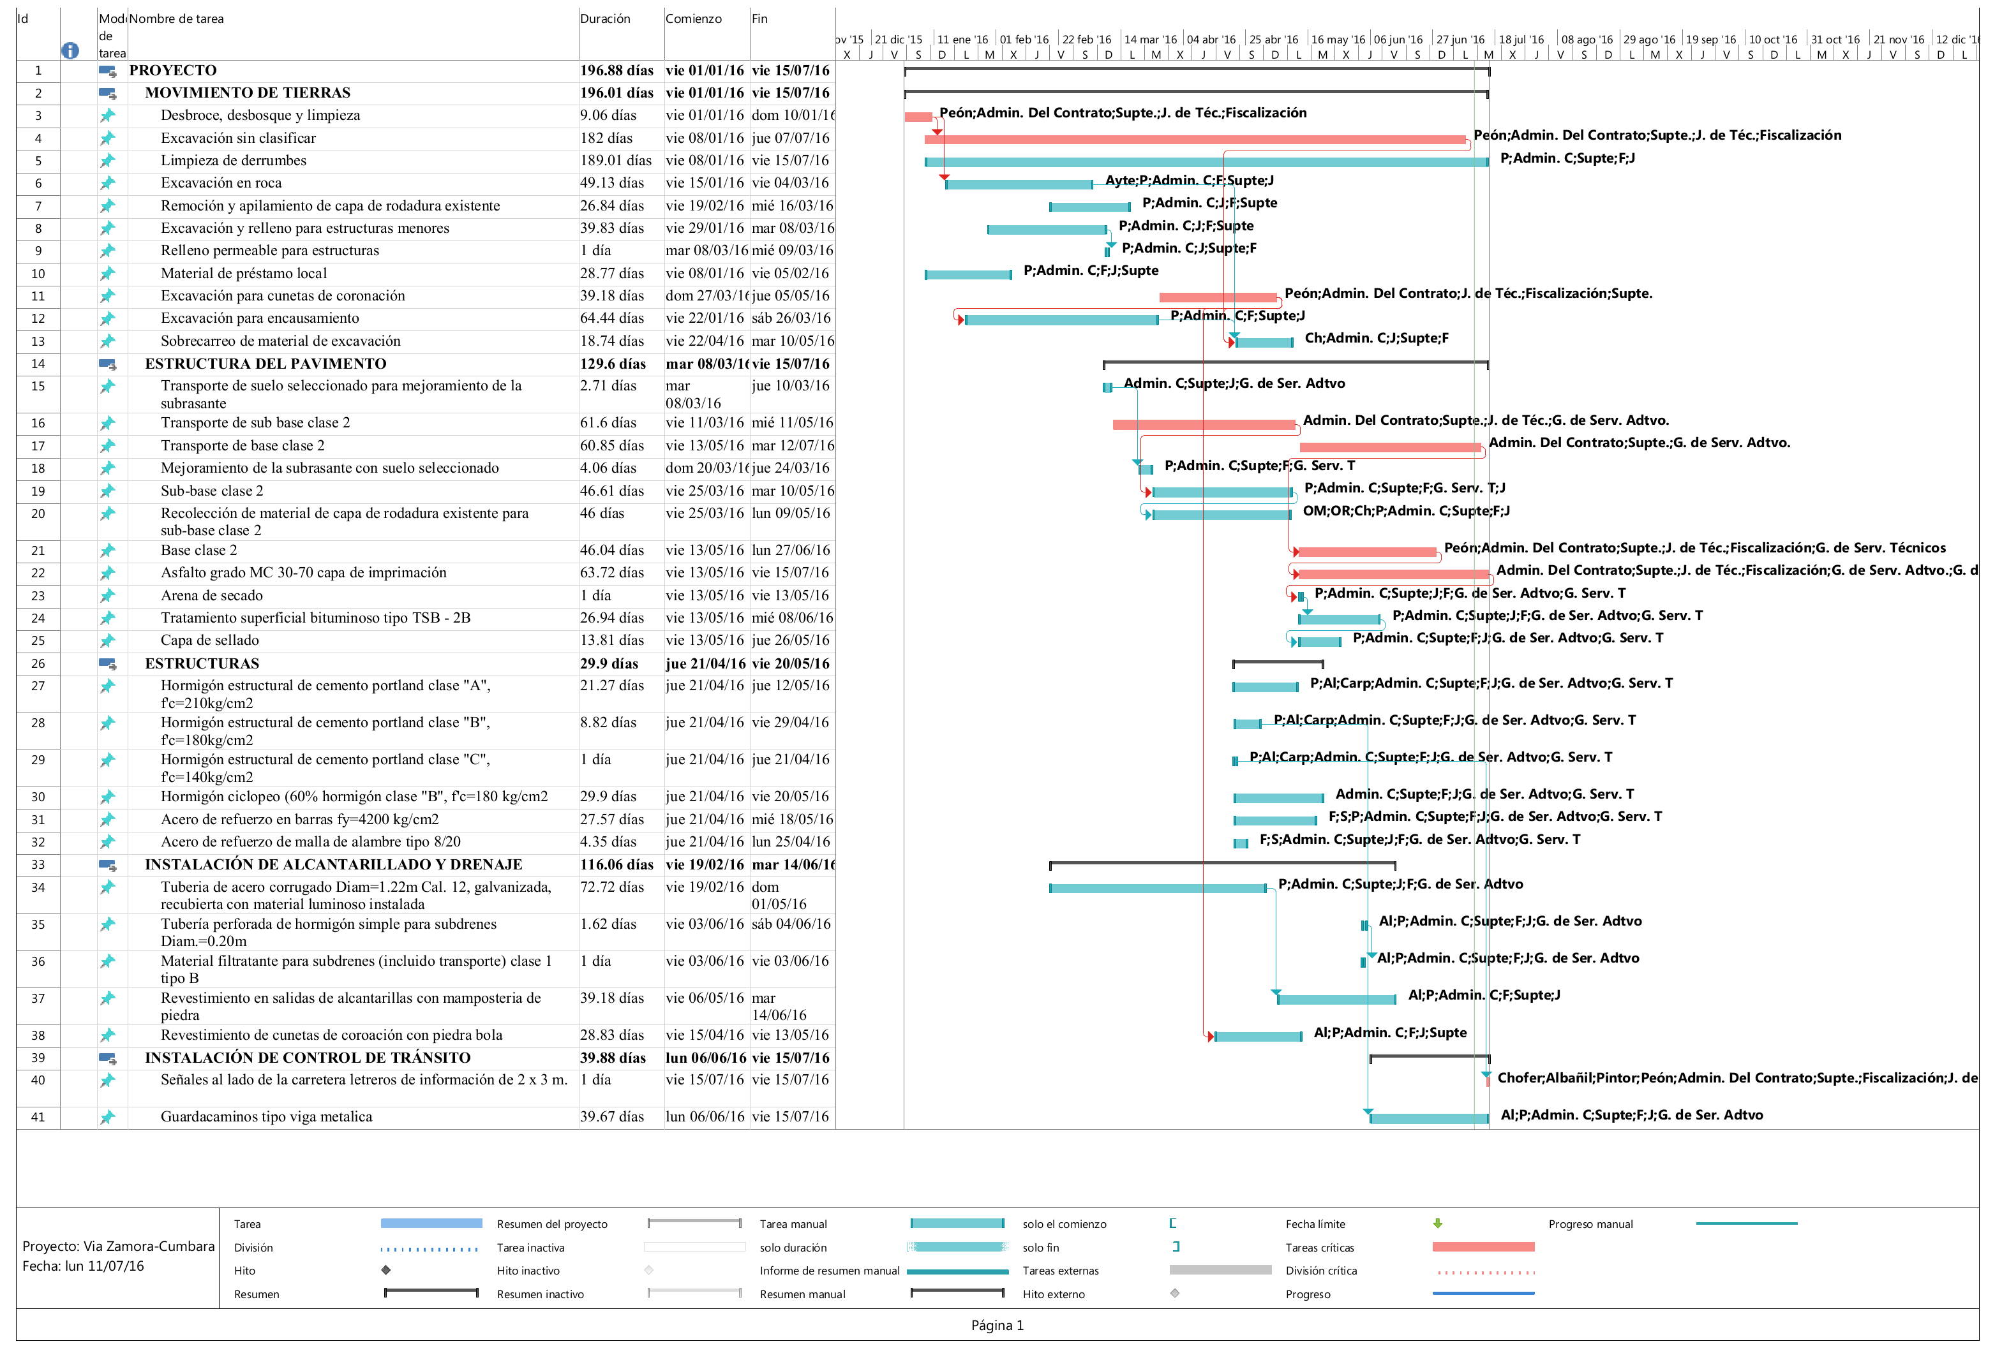
Gestión del Tiempo del Proyecto
    RUTA CRÍTICA

Slide 26
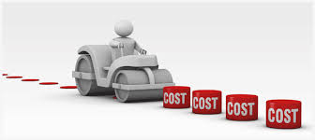
Gestión de Costo del Proyecto
Estimar los costos del Proyecto
Determinar el Presupuesto
Control de Costos

Slide 27

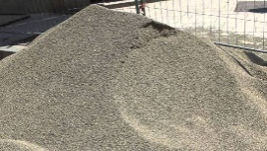

Gestión de Costo del Proyecto
    ESTIMACIÓN DE LOS COSTOS
    PRESUPUESTO DE LA OBRA
    $5,087,832.59
Categoría Ocupacional | Costo hora ( $)
Estructura Ocupacional E2 (Peón) | 3.26
Estructura Ocupacional D2 (Ayudante de perforador) | 3.30
Estructura Ocupacional C1 (Chofer) | 4.79
Estructura Ocupacional C1 (Grupo I) (Operador de motoniveladora) | 3.66
Estructura Ocupacional C2 (Grupo II) (Operador de rodillo) | 3.48
Estructura Ocupacional D2 (Albañil) | 3.30
Estructura Ocupacional D2 (Carpintero) | 3.30
Estructura Ocupacional D2 (Fierrero) | 3.30
Estructura Ocupacional D2 (Pintor) | 3.30
Estructura Ocupacional D2 (Soldador) | 3.30
Mano de Obra
Materiales
Equipos

Slide 28
Gestión de Costo del Proyecto
Rubro | Descripción | Cantidad | Unidad | Precio Unitario | Precio Total
 | Movimiento de Tierras
302-1 | Desbroce, desbosque y limpieza | 33.33 | Ha | 277.09 | 9,235.41
303-2 (1) | Excavación sin clasificar | 383,006.00 | m3 | 3.14 | 1,202,638.84
308-4 (1) | Limpieza de derrumbes | 114,900.50 | m3 | 2.34 | 268,867.17
303-2 (3) | Excavación en roca | 67,208.70 | m3 | 7.74 | 520,195.34
301-2 (1) E | Remoción y apilamiento de capa de rodadura existente | 25,444.90 | m3 | 3.45 | 87,665.22
307-2 (1) | Excavación y relleno para estructuras menores | 8,921.90 | m3 | 3.38 | 30,156.02
307-2 | Relleno permeable para estructuras | 611.00 | m3 | 7.77 | 4,749.69
304-1(1) | Material de préstamo local | 47,411.00 | m3 | 4.29 | 203,496.25
307-3 (1) | Excavación para cunetas de coronación | 1,723.80 | m3 | 3.38 | 5,826.44
307-3 (1) a | Excavación para encauzamientos | 2,835.30 | m3 | 3.38 | 9,583.31
309-2 (2) | Sobreacarreo de material de excavación | 12,216.10 | m3-Km | 0.30 | 3,664.83
 | Estructura del Pavimento
309-2 (2) E | Transporte de suelo seleccionado para mejoramiento de la subrasante | 2,600.00 | m3-Km | 1.95 | 5,078.35
309-2 (2) E | Transporte de sub-base clase 2 | 167,551.80 | m3-Km | 2.08 | 348,090.29
309-2 (2) E | Transporte de base clase 2 | 165,506.90 | m3-Km | 1.95 | 323,270.25
402-2 (1) | Mejoramiento de la subrasante con suelo seleccionado | 3,900.00 | m3 | 5.48 | 21,359.06
403-1 | Sub-base clase 2 | 22,373.00 | m3 | 4.36 | 97,467.44
404-1(4)E | Recolocación de material de capa de rodadura existente para sub-base clase 2 | 21,630.70 | m3 | 3.56 | 77,100.68
404-1 | Base clase 2 | 22,100.00 | m3 | 6.04 | 133,494.94
405-1 (1) | Asfalto grado MC 30-70 capa de imprimación | 265,077.80 | litro | 0.69 | 182,903.68
405-1 (2) | Arena de secado | 88.40 | m3 | 5.40 | 477.70
405-3 | Tratamiento superficial bituminoso tipo TSB - 2B | 176,715.50 | m2 | 1.99 | 351,847.55
405-6 | Capa de sellado | 176,715.50 | m2 | 0.79 | 139,605.25
 | Estructuras de Hormigón
503(1) | Hormigón estructural de cemento portland clase "A", f'c=210 Kg/cm2 | 1,667.90 | m3 | 291.39 | 486,009.38
503(2) | Hormigón estructural de cemento portland clase "B", f'c=180 Kg/cm2 | 691.10 | m3 | 219.15 | 151,453.78
503(3) | Hormigón estructural de cemento portland clase "C", f'c=140 Kg/cm2 | 5.29 | m3 | 219.15 | 1,159.30
503(5) | Hormigón ciclópeo(60% Hormigón clase "B" f'c=180 Kg/cm2 | 358.77 | m3 | 66.97 | 24,025.36
504(1) | Acero de refuerzo en barras fy= 4200 Kg/cm2 | 67,049.58 | Kg | 2.34 | 156,896.01
504(2) | Acero de refuerzo de malla de alambre tipo 8/20 | 69.64 | m2 | 27.70 | 1,928.71
 | Instalación de Alcantarillado y Drenaje
602- (2A) | Tubería de acero corrugado Diam.=1.22m cal. 12,galvanizada, recubierta con material bituminoso instalada | 639.97 | m | 74.95 | 47,966.75
606-1 (1a) | Tubería perforada de hormigón simple para subdrenes Diam.=0.20 m. | 96.97 | m | 17.60 | 1,706.49
606-1 (2) | Material filtrante para subdrenes (incluido transporte) clase 1 tipo B | 57.30 | m3 | 8.30 | 475.63
511-1(6) E | Revestimiento en salidas de alcantarillas con mampostería de piedra | 282.08 | m3 | 25.11 | 7,082.47
511-1(6) E | Revestimiento de cunetas de coronación con piedra bola | 2,306.01 | m2 | 7.21 | 16,627.19
 | Instalación de Control de Tránsito
708-5 (1) | Señales al lado de la carretera letreros de información de 2 x 3 m. | 2.00 | u | 165.04 | 330.07
703 (1) | Guardacaminos tipo viga metálica | 1,586.70 | m | 104.24 | 165,397.71
 |  |  |  |  | 5,087,832.59

Slide 29
Gestión de Costo del Proyecto
    CURVA DE INVERSIÓN

Slide 30
Gestión de Calidad del Proyecto
Planificar la Gestión de Calidad
Realizar el Aseguramiento de Calidad
Control de Calidad

Slide 31
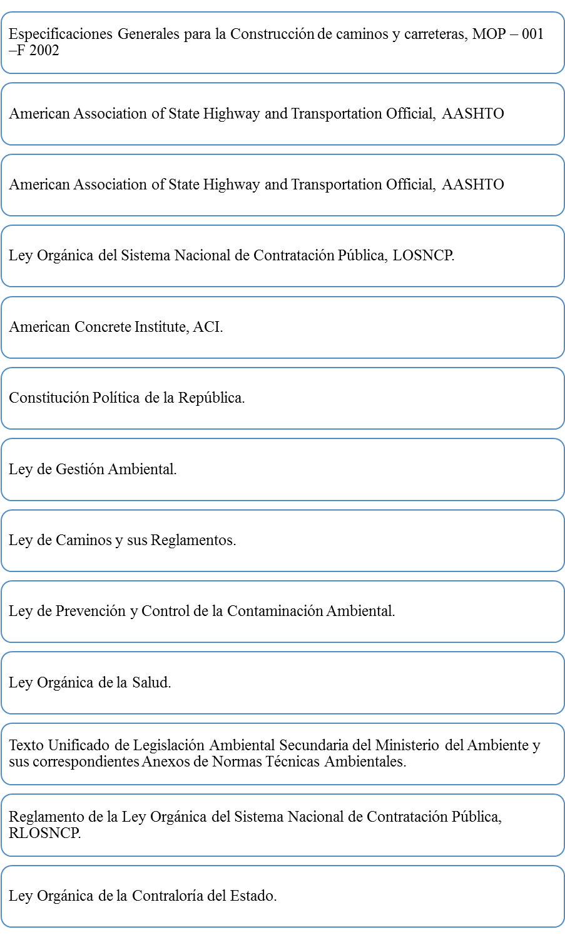
Gestión de Calidad del Proyecto
    NORMAS DE CALIDAD

Slide 32
Gestión de Calidad del Proyecto
    MÉTRICAS DE CALIDAD

Slide 33
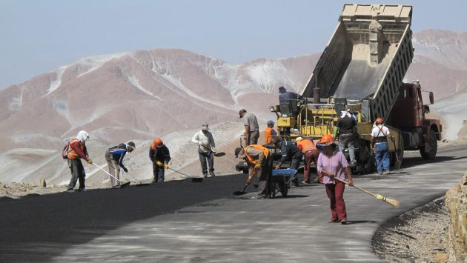
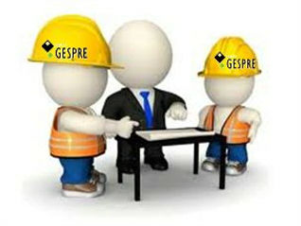
Gestión de Riesgos del Proyecto
Identificación de los Riesgos
Probabilidad e impacto
Niveles de Riesgo
Esquema de Manejo de Riesgo
Plan de Respuesta de riesgos

Slide 34
Gestión de Riesgos del Proyecto
    IDENTIFICACIÓN DE RIESGOS

Slide 35
Gestión de Riesgos del Proyecto
    PROBABILIDAD E IMPACTO

Slide 36
Gestión de Riesgos del Proyecto
    RIESGO Y SEVERIDAD

Slide 37
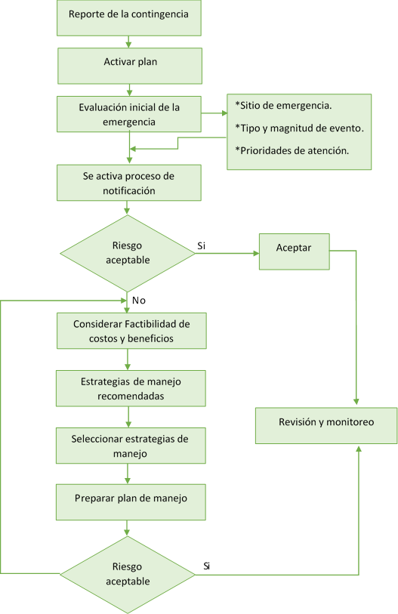
Gestión de Riesgos del Proyecto
    ESQUEMA DE MANEJO DE RIESGO

Slide 38
Gestión de Riesgos del Proyecto
    PLAN DE RESPUESTA DE RIESGO

Slide 39
CONCLUSIONES
Se estableció los parámetros de la Gestión por Procesos para la infraestructura lineal, en los trabajos de Remoción y Mejoramiento de la Carretera Zamora- Cumbaratza, tomando en cuenta la disminución de los desperdicios y alcanzando los niveles de eficiencia, eficacia y calidad.
Se elaboró los procesos de dirección de proyecto, basados en la Guía del PMBOK 5ta edición, que se agrupan en las 10 áreas de conocimiento y que se integra con los 5 grupos de procesos que son: inicio, planificación, ejecución, control y monitoreo y cierre.
Se desarrolló en el grupo de procesos de la fase de inicio, el Acta de Constitución basado en las leyes que rigen en el país, lo que permite controlar los cambios o modificaciones que se requiera en el proyecto.

Slide 40
CONCLUSIONES
En la planificación se abarcó todas las áreas de conocimiento, se definió las actividades que se ejecutará en el proyecto mediante la estructura de desglose de trabajo (ETD/WBS). Se consideró la duración de las actividades, recursos actuantes (mano de obra, materiales y equipos) y se elaboró el cronograma de actividades y cronograma valorado que será controlado con la curva “S” de inversión.
En la fase de planificación, se elaboró las matrices de comunicaciones y recursos humanos, además de identificó los riesgos que tiene el proyecto de infraestructura lineal y un plan de respuesta ante los posibles sucesos.
En el proceso de monitoreo y control se planteó los criterio que se debe considerar en cada área de conocimiento para culminar el proyecto exitosamente, cumpliendo las especificaciones técnicas y lo establecido en los documentos contractuales.

Slide 41
CONCLUSIONES
El desarrollo del trabajo, permitió revisar los procesos y mecanismos que aseguran la calidad así como los recursos actuantes en el proyecto vial, los cuales se optimizaron logrando una disminución de tiempo de entrega del producto final.
El modelo de Gestión desarrollado en este proyecto, permite mejorar el sistema de Control, Evaluación y Seguimiento del proyecto vial, así como poder determinar posibles imprevistos y corregirlos a tiempo con bases que lo sustente.
La implementación de la Gestión desarrollados en este documento por procesos contribuye a la mejor a la eficiencia en la planificación de proyectos viales, con el cumplimiento de las metas, satisfacción del cliente y dar respuestas oportunas y efectivas

Slide 42
RECOMENDACIONES
Para iniciar un proyecto de un infraestructura lineal se sugiere establecer esta metodología de trabajo la cual plantea la gestión por procesos, de tal manera que tenga un desarrollo ordenado, logrando el cumplimiento de los objetivos iniciales del proyecto y cumpliendo los requerimientos del cliente, dando una imagen organizada y enfocada a la mejora continua y disminución de desperdicios en los recursos
Para optimizar las gestiones de tiempo y costos, se propone que en proyectos similares se genere un plan de actualización tecnológica y complementar con nuevas técnicas constructivas e innovativas.

Slide 43
RECOMENDACIONES
Una vez que se ha optado una metodología de administración de proyectos de infraestructura vial, se recomienda en proyectos similares, mantener al personal capacitado para aprovechar sus habilidades y reforzar sus debilidades.
Fomentar una cultura organizacional dirigida a la administración de proyectos, en donde se elabore los procesos indicados en este trabajo para una mejora continua en la ejecución de los proyectos de obra civil en el país.

